Slide 1
시간복잡도
이분탐색
발표자 : 이윤수(lys9546)

Slide 2
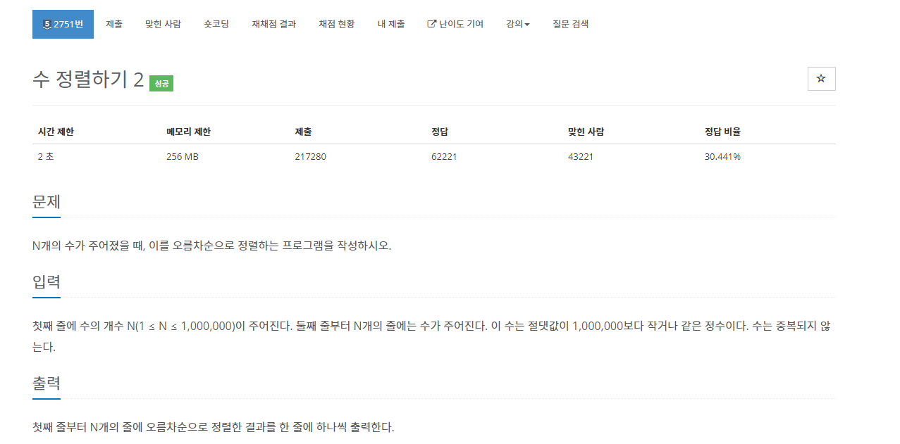
시간복잡도 왜 필요한가?
https://www.acmicpc.net/problem/2751

Slide 3
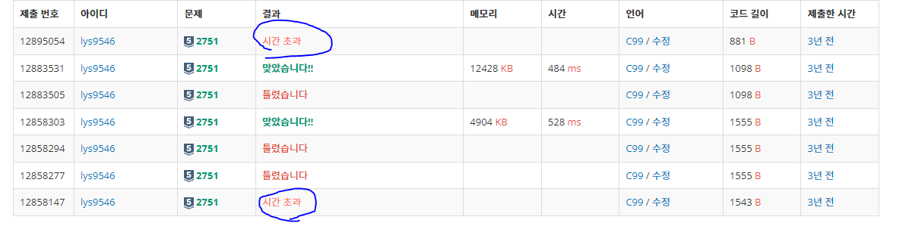
시간복잡도 왜 필요한가?

Slide 4




시간복잡도 왜 필요한가?

Slide 5
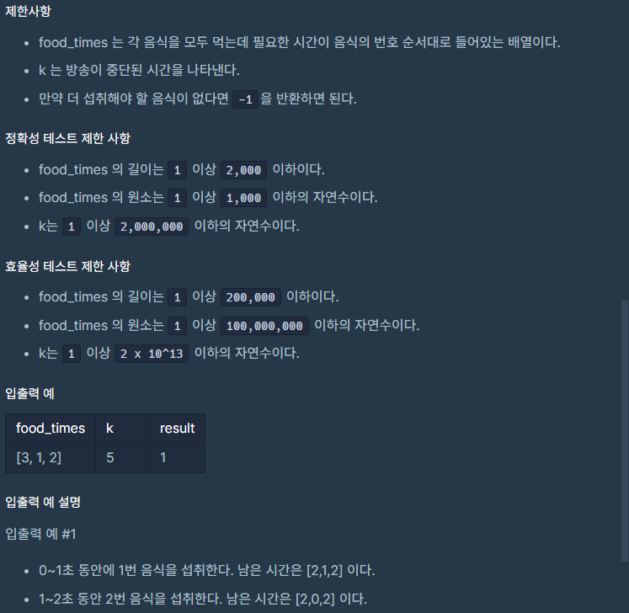
시간복잡도 왜 필요한가?
https://school.programmers.co.kr/learn/courses/30/lessons/42891

Slide 6
시간복잡도 왜 필요한가?
DP
Greedy
DFS, BFS
BinarySearch
Segment Tree
LCA
Network Flow
BruteForcing

Slide 7
시간복잡도 왜 필요한가?
1초 1억

Slide 8
시간복잡도 왜 필요한가?
Big 0 Notation
for (int i = 0; i < N; i++)
{
for (int j = 0; j < N; j++)
{
}
}
O(N^2)
N = 100 10000
N = 1000 1000000

Slide 9
시간복잡도 왜 필요한가?
https://www.acmicpc.net/problem/2751

Slide 10
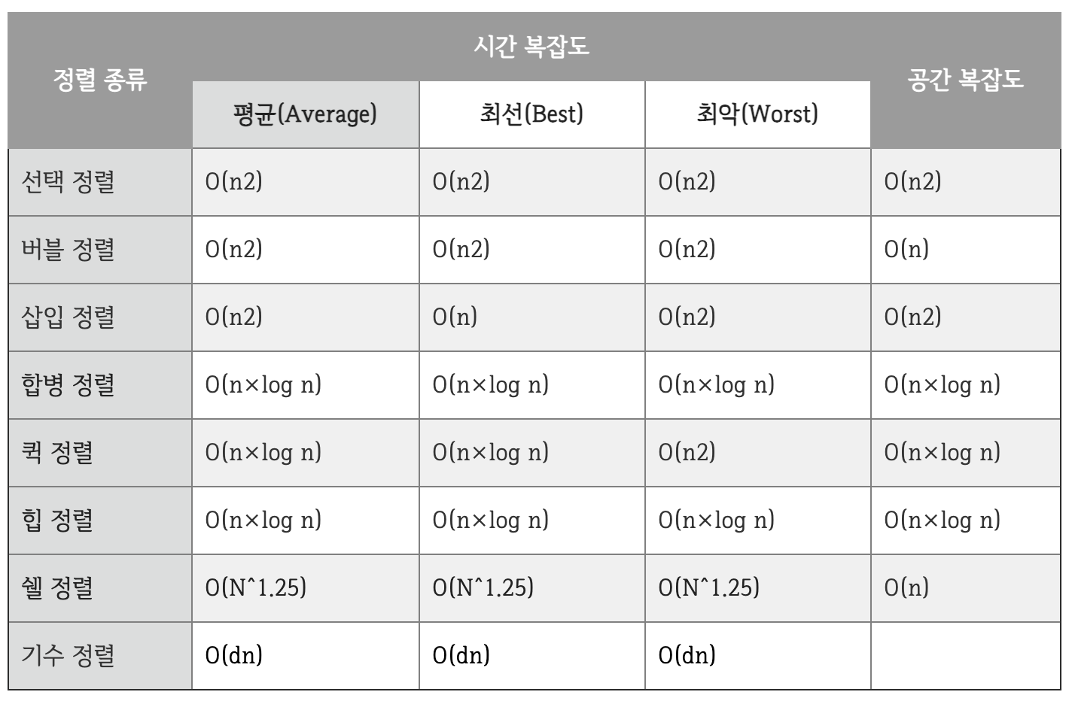
시간복잡도 왜 필요한가?

Slide 11
시간복잡도 왜 필요한가?
- for 문
재귀
대중적인 알고리즘의 시간복잡도는 알려져있음
+ 본인이 사용하는 내장함수의 시간복잡도는 알아야함

Slide 12
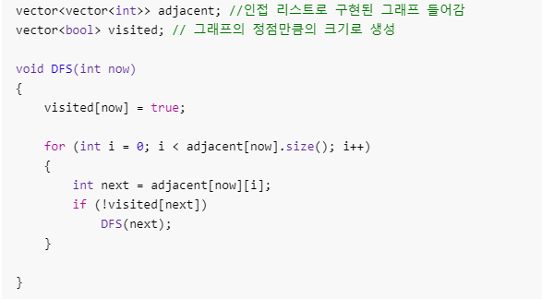
시간복잡도 왜 필요한가?
O(N+E)
https://currygamedev.tistory.com/10

Slide 13
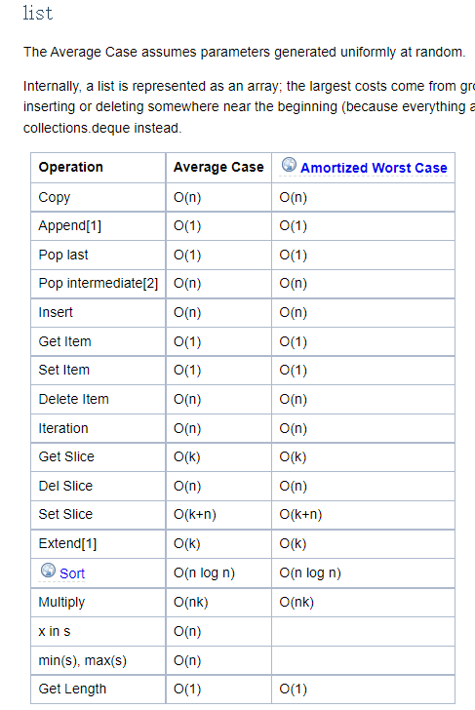
시간복잡도 왜 필요한가?
https://wiki.python.org/moin/TimeComplexity

Slide 14
Python vs C++
코드의 실행 속도
문자열 처리
언어의 난이도/ 자료의 양
https://blog.encrypted.gg/965
https://medium.com/@cookatrice/why-python-is-slow-looking-under-the-hood-7126baf936d7

Slide 15
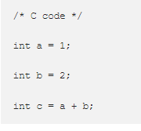
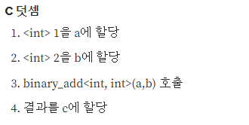
Python vs C++
1
a
1
b
2

Slide 16
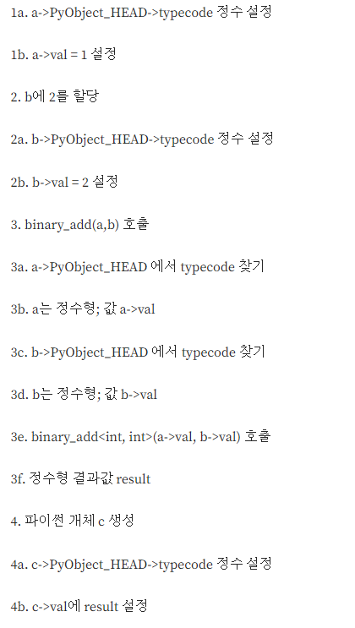
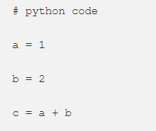
Python vs C++

Slide 17
Python vs C++
코드의 실행 속도
문자열 처리
언어의 난이도/ 자료의 양
https://blog.encrypted.gg/965
https://medium.com/@cookatrice/why-python-is-slow-looking-under-the-hood-7126baf936d7

Slide 18
이분탐색
19
1 4 5 13 18 19 21 30 31 35
O(N)

Slide 19
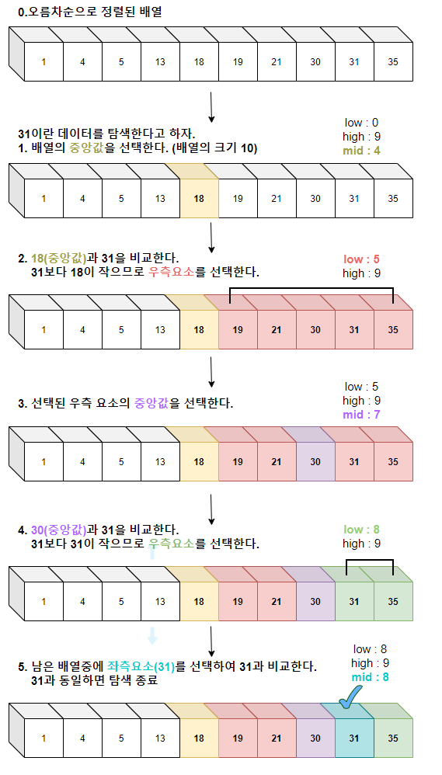
이분탐색
https://www.acmicpc.net/blog/view/109
O(logN)
https://velog.io/@ming/%EC%9D%B4%EB%B6%84%ED%83%90%EC%83%89Binary-Search

Slide 20
이분탐색
https://www.acmicpc.net/problem/1072
BruteForcing
BinarySearch

Slide 21
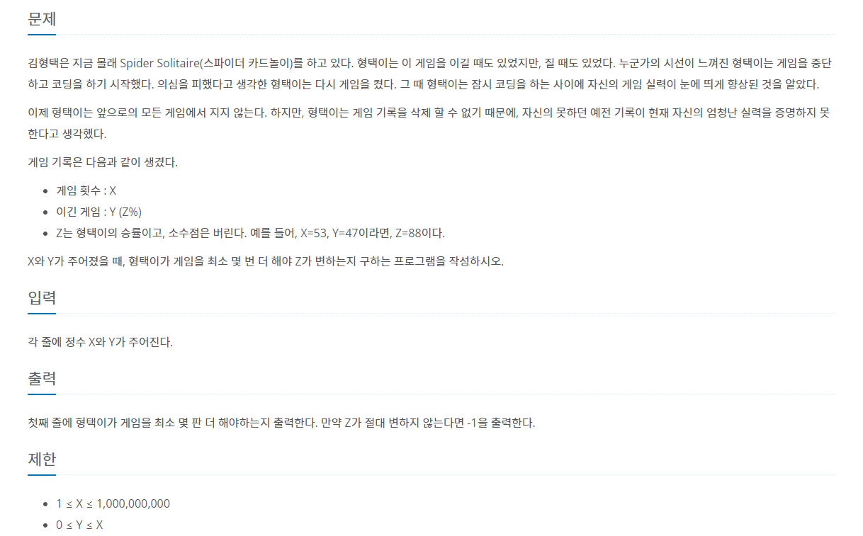
이분탐색

Slide 22
Q & A

